Slide 1
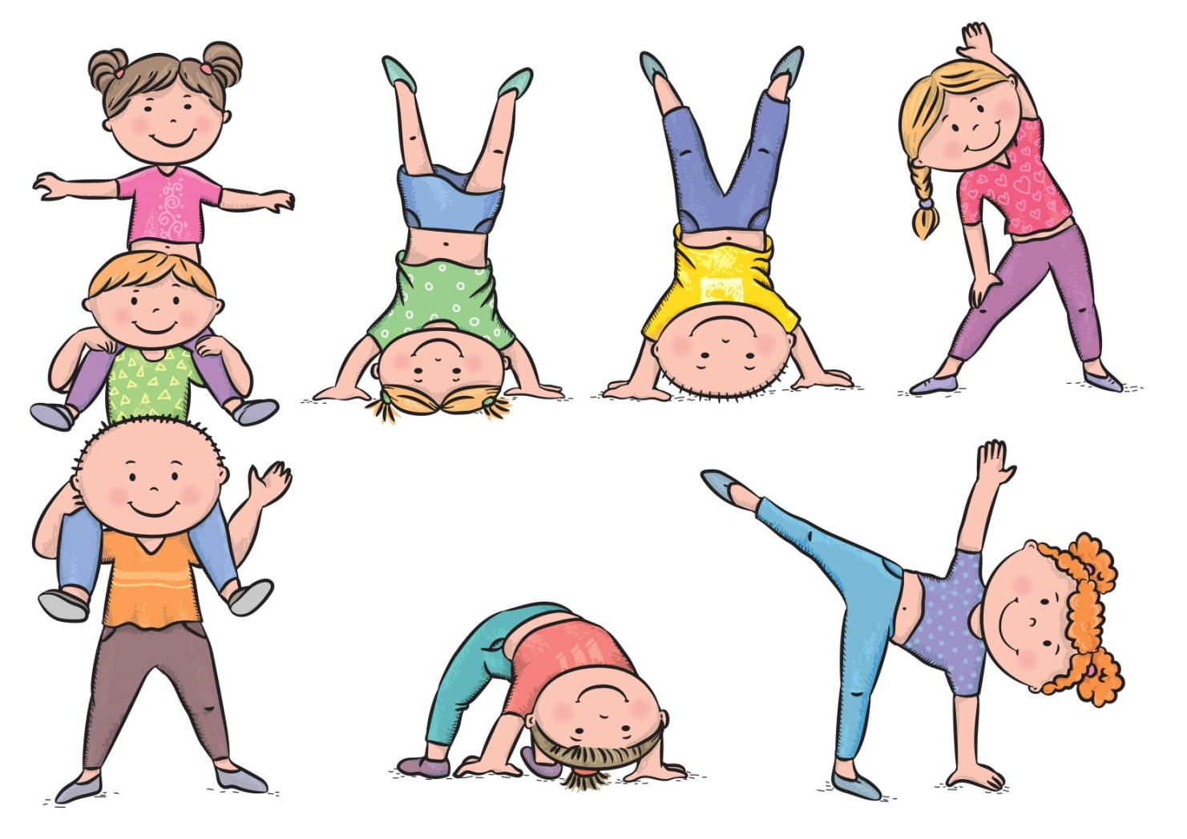
Инновационные подходы к физкультурно-оздоровительной работе в ДОУ

Slide 2
Инновационные подходы
Физическое воспитание занимает важное место в системе дошкольного образования, являясь основным фактором укрепления здоровья и всестороннего развития личности ребенка. В последние годы наблюдается устойчивая тенденция к существенному снижению показателей здоровья, физического развития и двигательной подготовленности детей дошкольного возраста, что обусловлено ухудшением социально-экономических и экологических условий жизни, несбалансированным питанием, несовершенством системы медицинского обслуживания, недостаточным финансированием образовательных учреждений и многими другими факторами.

Slide 3
Инновационные подходы
В связи с этим особое внимание уделяется обновлению содержания образования по физическому воспитанию детей дошкольного возраста. Для дошкольных учреждений разработано множество программ по физической культуре, в том числе авторских, и каждая из них имеет свои особенности. Все они направлены на решение задач охраны и укрепления здоровья ребенка, повышение его функциональных возможностей, уровня физической и двигательной подготовленности, при этом отличаются содержанием, объемом и подачей двигательного материала.

Slide 4
Инновационные подходы
На сегодняшний день традиционное образование нуждается в особом подходе в организации учебной деятельности-использовании инноваций, способствующих разнообразию и пополнению образовательного процесса качественно новым содержанием. Многие дошкольные образовательные учреждения наряду с традиционными средствами и формами работы применяют нетрадиционные. На физкультурных занятиях широко используются элементы фольклора, игрового стретчинга и др. Поэтому, одной из основных задач обновления содержания физического воспитания дошкольников является определение стратегических линий введения инноваций. Приведем ряд примеров:

Slide 5
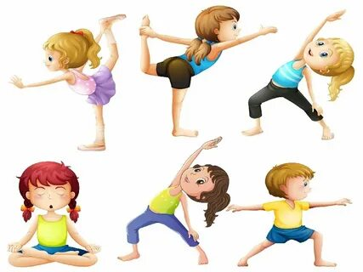
Детский фитнес

Slide 6
Детский фитнес
Детский фитнес – это система мероприятий направленных на поддержание и укрепление здоровья нормальное физическое и психическое здоровье, его социальную адаптацию. Использование элементов детского фитнеса в ДОУ (на занятиях по физкультуре, в рамках дополнительного образования) позволяет повысить объем двигательной активности, уровень физической подготовленности, знакомит с возможностями тела, учит получать удовольствие и уверенность от движений и физической деятельности, усиливает интерес к занятиям физическими упражнениями и, как следствие, укрепляет здоровье детей.

Slide 7
Детский фитнес
В последние годы спектр фитнес-технологий, используемых в работе с детьми, значительно расширился:
1. занятия на тренажерах; 2. игровой стретчинг; 3. степ-аэробика; 4. пилатес. 5. фитбол-гимнастика; 6. черлидинг; 7. сорси 8. фрироуп 9 геокешинг

Slide 8
Тренажеры
Занятия с использованием тренажеров. В работе с детьми дошкольного возраста используются как простейшие, так и сложного устройства: степы, мячи-фитболы, диски здоровья, гимнастические роллеры, детские резиновые эспандеры, скамьи для пресса, велотренажеры, беговые дорожки, мини-батуты, тренажеры гребли.

Slide 9
Стретчинг
Упражнения игрового стретчинга охватывают все группы мышц, носят понятные детям названия (животных или имитационных действий) и выполняются по ходу сюжетно-ролевой игры, основанной на сказочном сценарии. На занятии предлагается игра-сказка, в которой дети превращаются в различных животных, насекомых и т.д., выполняя в такой форме физические упражнения. С подражания образу малыши познают технику спортивных и танцевальных движений развивают творческую двигательную деятельность, быстроту реакции, ориентировку в пространстве, внимание и т.д.

Slide 10
Степ – аэробика
Степ – аэробика – танцевальная аэробика с применением специальных невысоких платформ – степов (высотой – 10см, длиной – 40, шириной – 20; высотой ножики- 7 и шириной – 4см). Это нестандартное пособие, предназначенное для работы с детьми 4 – 7 лет, способствует формированию осанки, костно-мышечного корсета, устойчивого равновесия, укрепляет сердечно-сосудистую и дыхательную системы, усиливает обмен веществ, совершенствует точность движений, развивает координацию, уверенность и ориентировку в пространстве, улучшает психологическое и эмоциональное состояние ребенка.

Slide 11
Детский пилатес
Детский пилатес– специально составленная программа на основе базовых упражнений Pilates, адаптированных к детям различного возраста. Для 5-6 летних воспитанников занятия проводятся в игровой форме. Следуя за волшебными героями, они выполняют упражнения, незаметно для себя укрепляя мышцы тела, развивают силу, гибкость, растяжку. Для таких занятий используется всевозможный спортивный инвентарь, подбирается специальная музыка, создающая благоприятную атмосферу. Отличительная особенность пилатеса – упражнения делаются плавно, медленно и требуют полной концентрации внимания, контроля за техникой их выполнения и правильным дыханием.

Slide 12
Черлидинг
Черлидинг– зажигательные спортивные танцы с помпонами, сочетающие элементы акробатики, гимнастики, хореографии и танцевального шоу. Черлидинг развивает творческие и двигательные способности и навыки дошкольников, позволяет увеличить объем двигательной активности детей в режиме дня, формирует навыки общения в коллективной деятельности.

Slide 13
Сорси
Сорси – современная игра, включающая в себя синтез различных видов деятельности объединенных одним общим сюжетом. Знакомые упражнения наполняются новыми структурными частями стимулирующие творческий потенциал ребенка. В двигательной активности ребенок опирается на самостоятельную деятельность в условиях созданной взрослым развивающей среды.

Slide 14
Фрироуп
Фрироуп – это новый вид двигательной активности с элементами спорта, основанный на преодолении участниками специальных дистанций, состоящих из веревочных элементов, без касаний контрольных поверхностей (земли).

Slide 15
Вывод
Таким образом, добиться успехов в укреплении здоровья и полноценном физическом развитии дошкольников, их двигательной активности можно только при использовании разнообразных инновационных технологий.

Slide 16
СПАСИБО ЗА ВНИМАНИЕ

